Slide 1
1
Tính.
9 + 7 = ……
16 – 9 = …..
8 + 6 = ………
14 – 8 = …….
7 + 5 = ……
12 – 7 = …..
6 + 7 = ……
13 – 6 = …..

Slide 2
2
Đặt tính rồi tính.
48 + 25 37 + 59 72 - 33 100 - 63
……………………………………………………...
……………………………………………………...
……………………………………………………...
……………………………………………………...

Slide 3
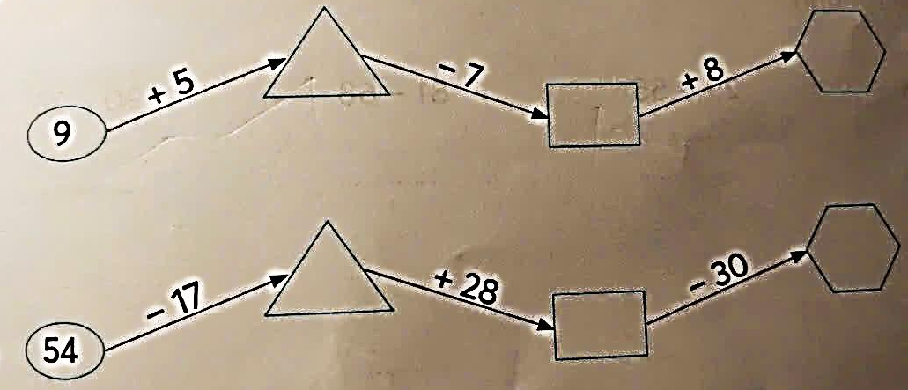
3
Số ?

Slide 4
4
>,<,= ?
6 + 8 13
16 – 7 10
8 + 7 15
31 – 7 20
25 + 9 9 + 25
22 – 8 35 – 16

Slide 5
5
Anh Huy cân nặng 32 kg, em Hoa nhẹ hơn anh Huy 4 kg. Hỏi em Hoa cân nặng bao nhiêu ki-lô-gam?

